Slide 1


КПК «Технологии и методики формирования личностного потенциала обучающихся»
КОНЦЕПЦИЯ
группового преподавательского проекта
«Успех школы в успехе каждого»
Авторы:
Хрипченко М.А, Макарьева Л.Г, Гордиенко Л.А, Дудочкина М.И,
Бойкова Н.В, Метелкина А.В.
Наименование ОО : ГБОУ СОШ с.Васильевка

Slide 2


КПК «Технологии и методики формирования личностного потенциала обучающихся»
Место педагогического проекта в
рамках управленческого:
Проект
Изменение предметно-
пространственной среды
Воспитательное занятие

Slide 3


КПК «Технологии и методики формирования личностного потенциала обучающихся»
Ключевая проблема:
Проблема –
Обучающиеся школы не готовы к самостоятельному принятию решений и к преодолению трудных жизненных ситуаций
Ожидаемый результат –творческая личностно-развивающая образовательная среда активной свободы
Недостаточность условий для самореализации, самостоятельности и творчества

Slide 4


КПК «Технологии и методики формирования личностного потенциала обучающихся»
Идея:
Педагоги Методики и
технологии
Воспитательное
мероприятие
Старшие-
младшим
Проведение воспитательного мероприятия и реализация модели наставничества
Педагогический проект создает новую плодотворную среду в которой раскрывается потенциал всех участников образовательного проекта

Slide 5
КПК «Технологии и методики формирования личностного потенциала обучающихся»
Способы реализации:
  Изучение методического пособия по данному направлению
Определение методологического аппарата по теме проекта
  Разработка учебного занятия с акцентом на развитие личностного потенциала учащихся с помощью внедрения модели наставничества «старшие – младшим».
  Рефлексия проведенного занятия и исправление недочетов
  Подведение итогов и демонстрация результатов проекта

Slide 6
Военно-спортивный праздник
«Зарница»
Цель: способствовать сохранению и укреплению традиций, связанных с патриотическим воспитанием школьников в рамках военно-спортивных игр.
Задачи:
-формирование у детей навыков быстрой реакции в нестандартных ситуациях;
-обучение школьников оказанию первой помощи в экстремальной ситуации;
-развитие и укрепление физической подготовки школьников;
-развивать креативные способности методами мозгового штурма,
эвристики, аналогии;
-реализация модели наставничества «старшие-младшим».

Slide 7

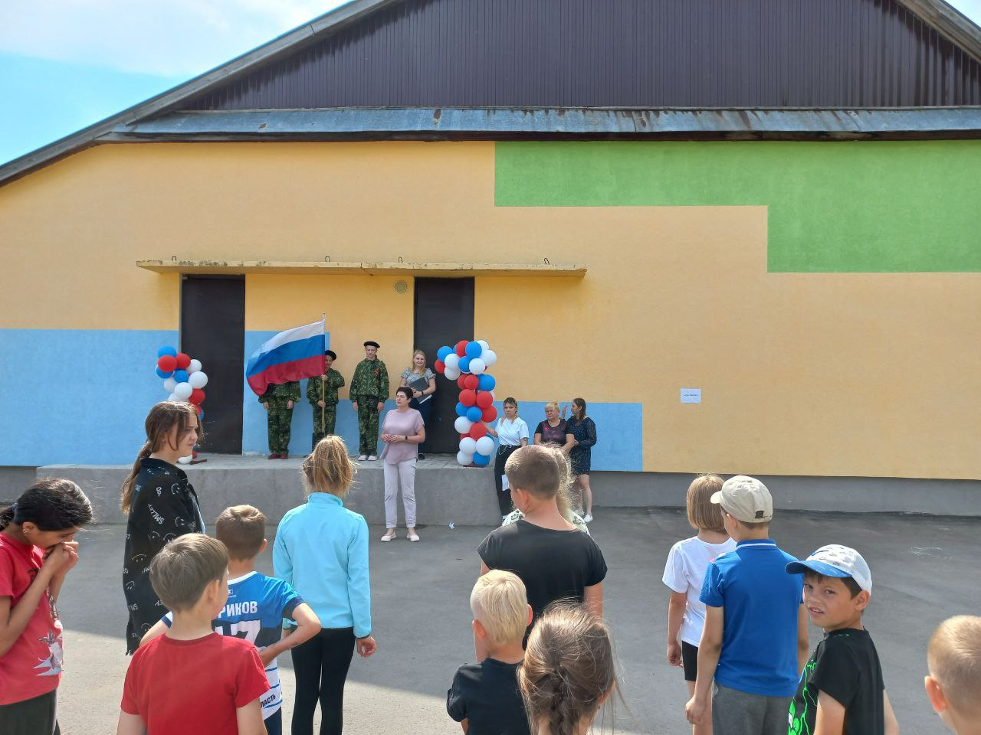
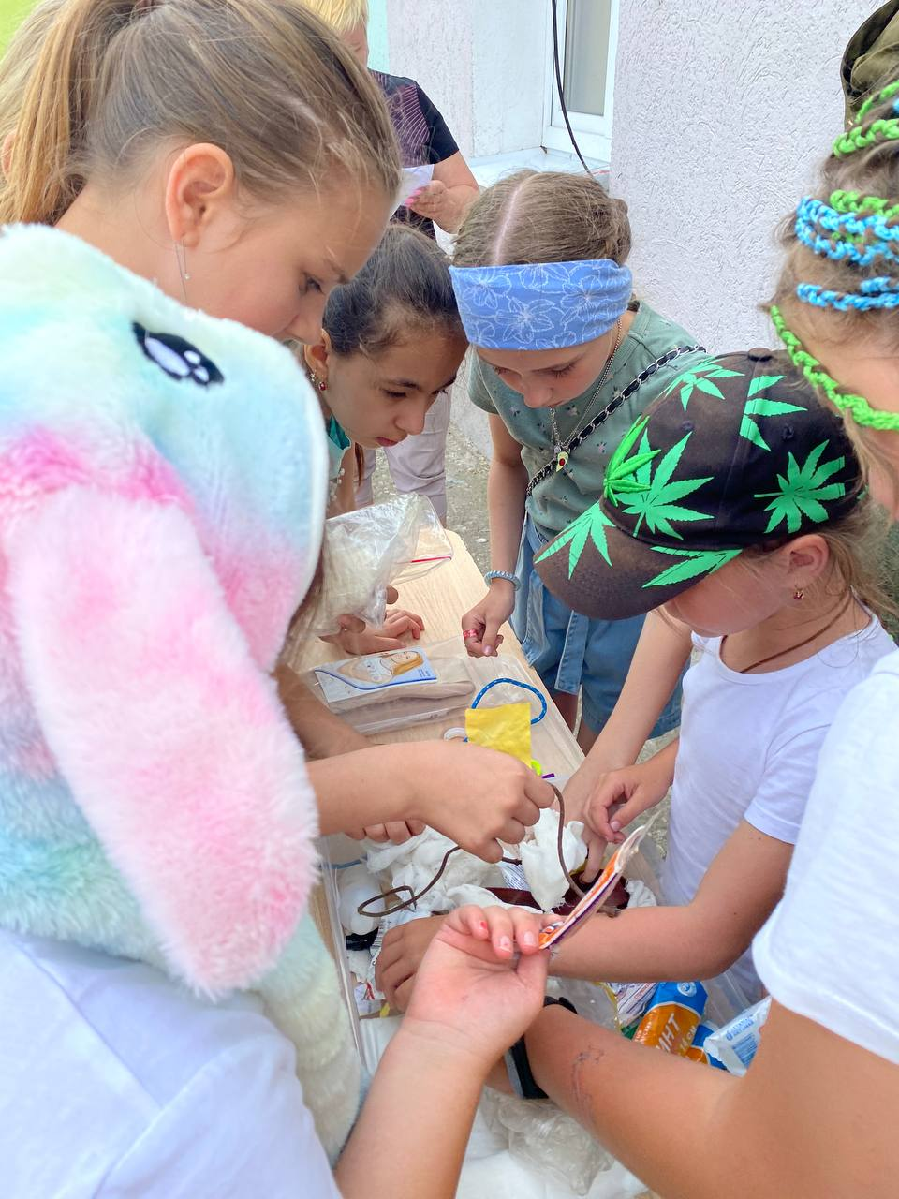
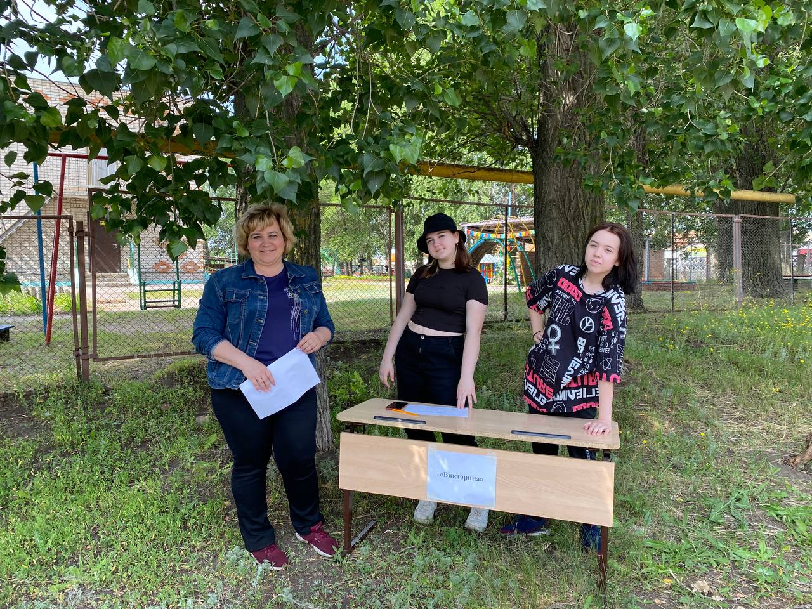
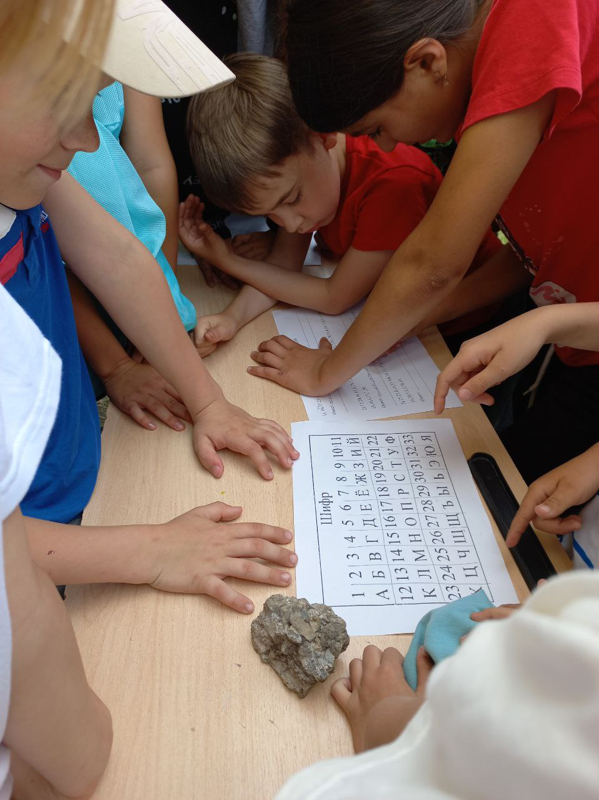
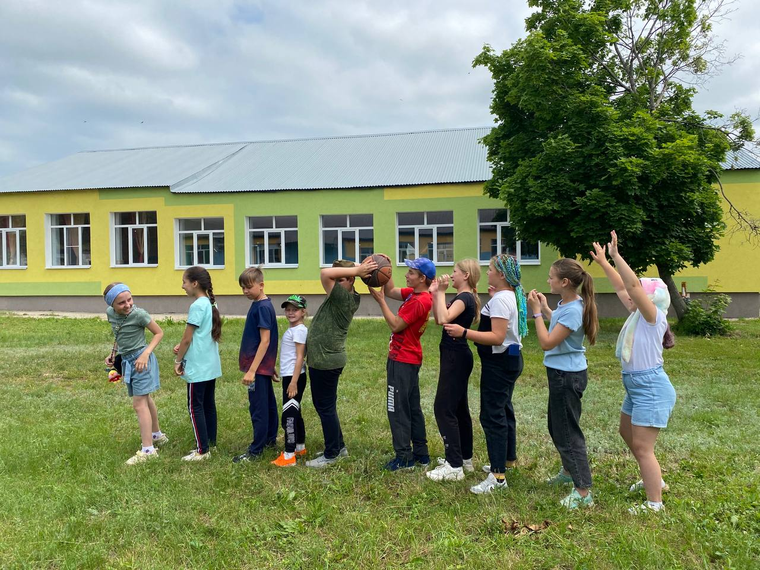
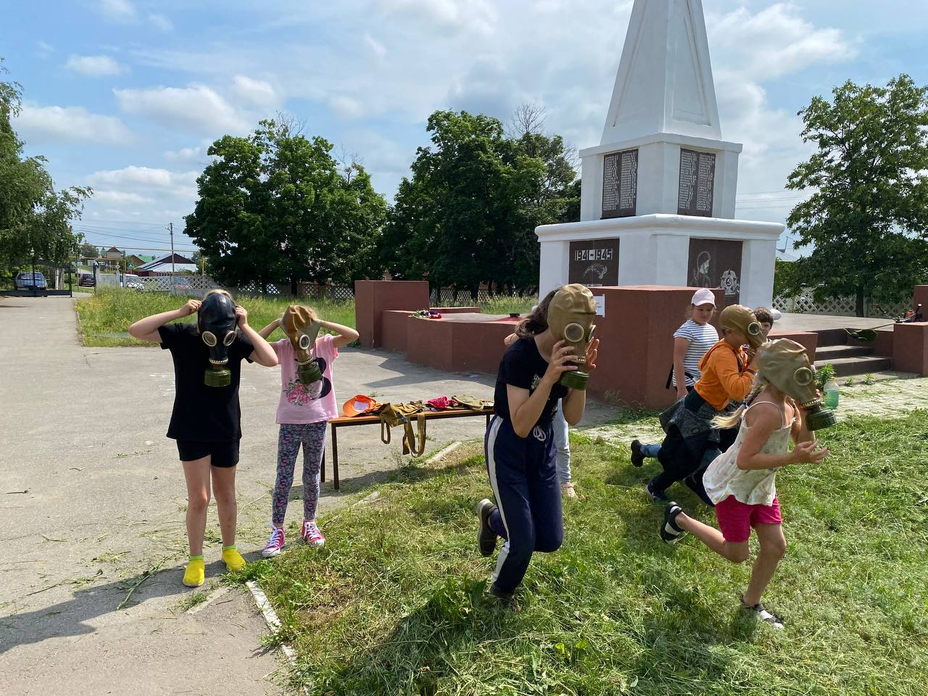

Slide 8

Реализация проекта позволит сделать школьную среду пространством возможностей для всех участников образовательных отношений, объединить всех участников образовательных отношений в команду единомышленников

Slide 9
Спасибо за внимание!

